Slide 1
Управление Федеральной налоговой службы по Архангельской области и Ненецкому автономному округу
12.02.2021

Slide 2
Обязаны применять ККТ на рынках, если торговля осуществляется:
- Через магазин, павильон, киоск, палатку (п.2 ст.2 54-ФЗ);
- В газетно-журнальном киоске (если продается маркированный товар, например сигареты, применение ККТ обязательно (п.8.1. ст.2 Закона 54-ФЗ);
- При торговле с любого автотранспорта: автолавок, автомагазинов, автофургонов, прицепов и полуприцепов (абз.6 п.2. ст.2. 54-ФЗ);
- В помещениях контейнерного типа и других аналогично обустроенных конструкциях, в которых можно показать товар и обеспечить его сохранность;
- Непродовольственными товарами с открытых прилавков внутри крытого рынка (Письмо Минфина России от 29.11.2018 № 03-01-15/86597);
- Непродовольственными товарами, которые указаны в Перечне, утвержденным распоряжением Правительства России № 698-р от 14.04.2017. Указанный перечень включает в себя 17 позиций, в числе которых ковры и ковровые изделия, кожа и изделия из нее, вещества химические и продукты химические, средства лекарственные и материалы, применяемые в медицинских целях, оборудование компьютерное, электронное и оптическое, мебель, средства автотранспортные, прицепы и полуприцепы, приспособления ортопедические;
- Товаром, подлежащим маркировке. Перечень обязательных к маркировке товаров определен в распоряжении Правительства РФ от 28.04.2018 № 792-р (например, белье постельное, столовое, туалетное и кухонное (коды 13.92.12, 13.92.13, 13.92.14 ОКПД 2));
С использованием автоматического устройства для расчетов (например, торговый автомат);
Подакцизным товаром (п.8 ст.2 54-ФЗ).
2

Slide 3
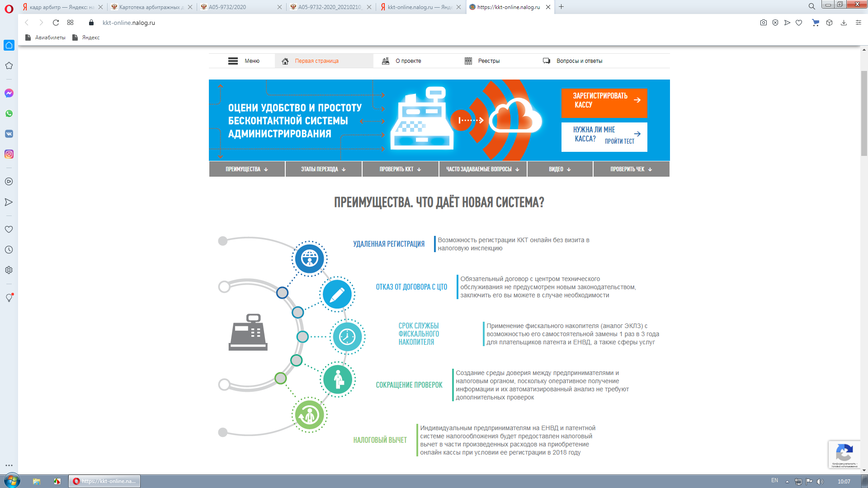

Slide 4
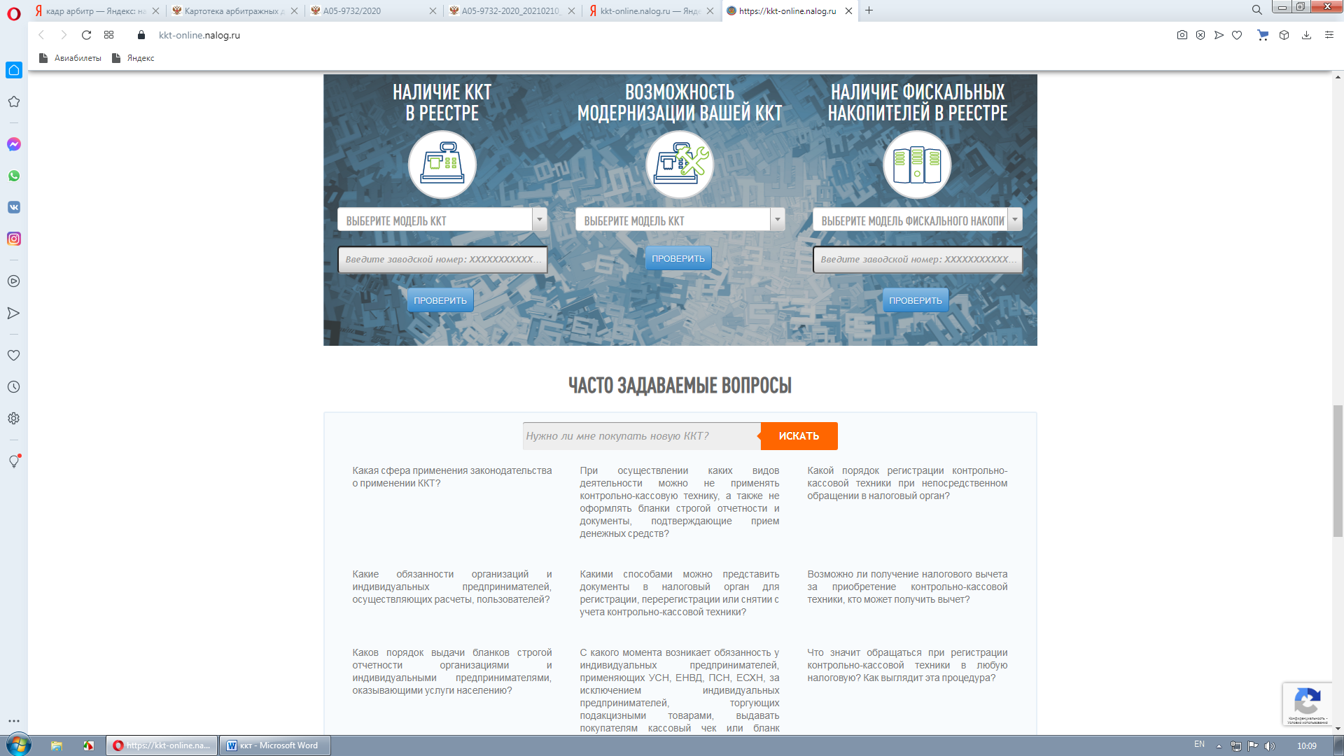

Slide 5
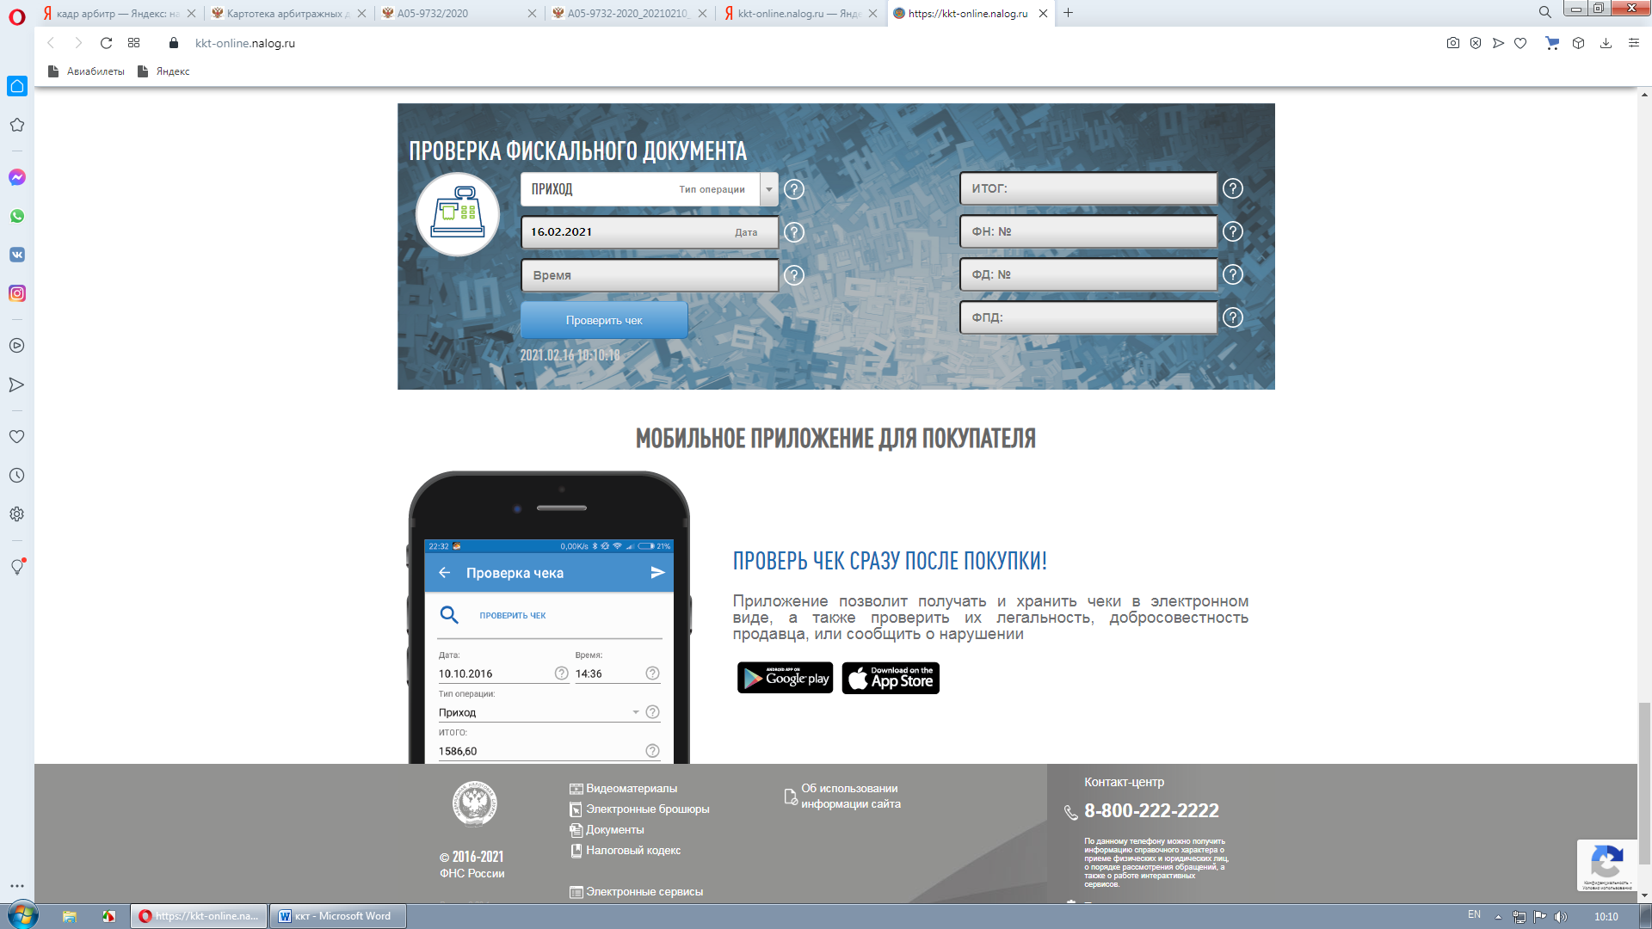

Slide 6
Спасибо за внимание
© Продавец снов

